Slide 1


E-STEP
Supporting teachers‘ and parents‘ partnerships through social networking technologies
Eπιμορφωτικό εργαστήριο
2o Νηπιαγωγείο Ζεφυρίου
Γυμνάσιο Κάμπου Χίου
Γυμνάσιο Τιθωρέας
3^{ο} Γυμνάσιο Ν. Φιλαδέλφειας
3^{ο} ΔΣ Λαυρίου
9^{ο} Γυμνάσιο Αχαρνών
Γυμνάσιο Λεχαινών
Ελληνογερμανική Αγωγή, Παλλήνη, 31/11/2014

Slide 2




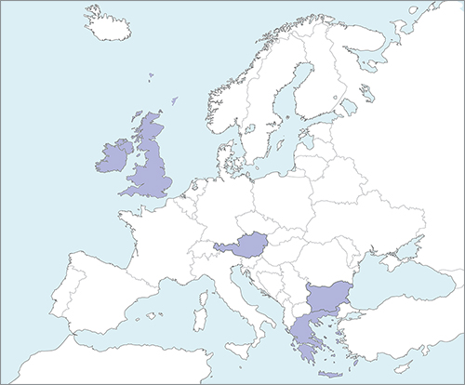



Λίγα λόγια για το έργο
Διακρατικό συνεργατικό Ευρωπαϊκό έργο που χρηματοδοτείται από το πρόγραμμα Comenius
Διάρκεια του έργου: 2 χρόνια (01/12/2013 - 31/12/2015)
Στο έργο συμμετέχουν 6 εταίροι από 5 διαφορετικές χώρες.

Slide 3
Στόχοι
Να ενισχύσει τα οφέλη που έχει αποδειχθεί ότι παρέχει η εμπλοκή των γονέων σε πολλαπλές πτυχές της σχολικής ζωής (μείωση σχολικής διαρροής, βελτίωση στη μάθηση, ενεργότερη συμμετοχή των παιδιών, προβλήματα συμπεριφοράς, άρση μαθησιακών δυσκολιών, αντιμετώπιση κοινωνικών προβλημάτων, άνοιγμα του σχολείου στην κοινωνία....)
Να βοηθήσει τους εκπαιδευτικούς και τους διευθυντές των σχολείων να αποκτήσουν και να ενισχύσουν τέτοιες συμπεριφορές, δεξιότητες, γνώσεις και προσόντα που θα τους επιτρέψουν να εμπλέξουν αποτελεσματικά τους γονείς στα σχολεία και να αλληλεπιδρούν μαζί τους μέσω των τεχνολογιών κοινωνικής δικτύωσης

Slide 4
Τελικό αποτέλεσμα
Ένα ειδικά διαμορφωμένο πρόγραμμα κατάρτισης και υποστηρικτικό υλικό για τους εκπαιδευτικούς ανά την Ευρώπη που θα αφορά:
Καλλιέργεια ικανοτήτων για την υποστήριξη και παρακίνηση της ενεργού συμμετοχής των γονέων
Τη συνεργασία με τους γονείς μέσω εργαλείων κοινωνικής δικτύωσης.
Τον σχεδιασμό από τους ίδιους τους εκπαιδευτικούς δραστηριοτήτων συνεργασίας με τους γονείς, βάσει των αναγκών του σχολείου.
Την εφαρμογή των δραστηριοτήτων αυτών και την αποτίμηση της αποτελεσματικότητάς τους από τους συμμετέχοντες εκπαιδευτικούς.

Slide 5
Διαδικασία
WP1
Συλλογή αναγκών των εκπαιδευτικών και των γονέων
WP2
Ανάπτυξη επιμορφωτικού πλαισίου και υλικού για εκπαιδευτικούς
WP3
Πιλοτική εφαρμογή σε 25 (Α΄ φάση) και 125 σχολεία (Β’ φάση)
WP4
WP5
Αξιολόγηση
Διάχυση των αποτελεσμάτων σε φορείς εκπαιδευτικής πολιτικής

Slide 6
Μακροπρόθεσμοι στόχοι του έργου
Να δημιουργήσει τις προϋποθέσεις για την υποστήριξη και τη βελτίωση της συνεργασίας μεταξύ σχολείων και γονέων.
Να αυξήσει την ευαισθητοποίηση στα σχολεία της Ευρώπης σχετικά με τη σημασία της γονεϊκής εμπλοκής στα σχολεία.
Να παρέχει μια φιλική προς το χρήστη προσέγγιση για τη συνεργασία γονέων και εκπαιδευτικών μέσω διαδικτυακών εργαλείων.

Slide 7
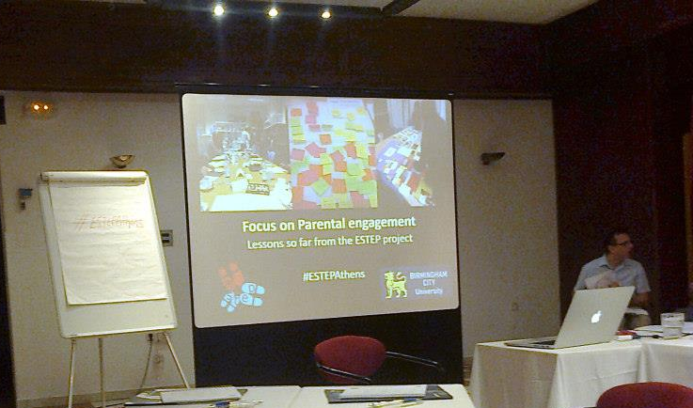
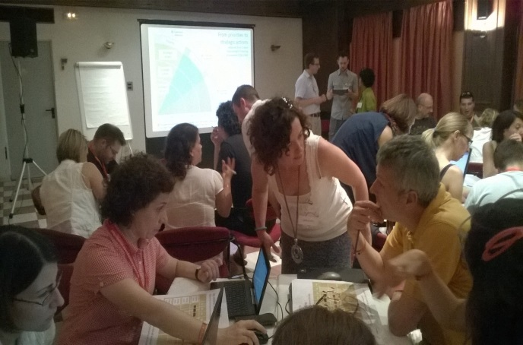
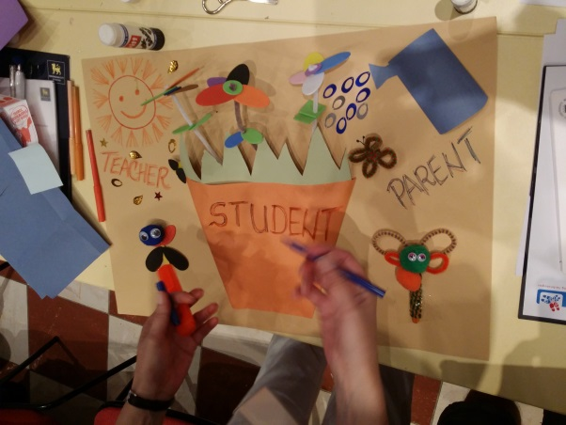
Μέχρι σήμερα
Ανάλυση αναγκών γονέων και εκπαιδευτικών και καταγραφή καλών πρακτικών (ΕΑ)
1^{η} +2^{η} έκδοση του προγράμματος κατάρτισης (Birmingham City University)
1^{η} + 2^{η} έκδοση για τους εκπαιδευτικούς ως υποστηρικτικό υλικό του προγράμματος κατάρτισης (Birmingham City University)
Πιλοτική εφαρμογή του προγράμματος κατάρτισης τον περασμένο Ιούλιο με 25 εκπαιδευτικούς από 9 χώρες.
Α΄πιλοτική φάση επιμορφωτικών εργαστηρίων

Slide 8
Πιλοτική εφαρμογή
Φάση Α’
- Νοέμβριος- Δεκέμβριος 2014
- 25 σχολεία
- Επιμορφωτικά εργαστήρια
Φάση Β΄
- Μάρτιος- Ιούνιος 2015
- 125 σχολεία
- Επιμορφωτικά εργαστήρια για σχολεία Β’ Φάσης
- Εφαρμογή σχολικών δράσεων σε σχολεία Α’ και Β’ φάσης
Ξεκινάμε τη Β’ Φάση επιμόρφωσης των εκπαιδευτικών που πρόκειται να εμπλακούν στο έργο- συνολικά 25 σχολεία.

Slide 9
Τι περιλαμβάνει η συμμετοχή των πιλοτικών σχολείων
Εργαστήριο
Πλάνο δράσης (μέχρι 19 Απριλίου)
Εφαρμογή δράσης
Φόρμα αποτίμησης της δράσης (μέχρι τέλη Ιουνίου)

Slide 10
Τι θα κάνουμε σήμερα
Παρουσίαση των ενοτήτων του επιμορφωτικού προγράμματος σύμφωνα με το Training Framework
Δράσεις σύμφωνα με τις ενότητες π.χ.
  συζήτηση πάνω στον όρο της γονεϊκής εμπλοκής
  Ρόλοι και αρμοδιότητες εκπαιδευτικών και γονέων/ δυνατότητες, ευκαιρίες, εμπόδια
  ιδέες πάνω σε δράσεις που μπορούν να υλοποιηθούν στο σχολείο σας
  Πώς αποτιμούμε την αποτελεσματικότητα των δράσεων;
Εγγραφή στην ψηφιακή κοινότητα E-STEP
Πλάνο δράσης με τους υπόλοιπους εκπαιδευτικούς του σχολείου (μετά το training)

Slide 11
Πρόγραμμα
15:00-15:15 Παρουσίαση του έργου
15: 15- 16:15 Ενότητα 1 Κατανοώντας την έννοια της γονεϊκής εμπλοκής στο πλαίσιο του κάθε σχολείου
16:15-16:30 Διάλειμμα
16:30- 17:00 Ενότητα 2 Σχεδιάζοντας και εφαρμόζοντας δράσεις γονεΊκής εμπλοκής με βάση τη φυσιογνωμία του σχολείου μου
17:00- 17:20 Ενότητα 3 Η γονεϊκή εμπλοκή στην πράξη: Aποτιμώντας τα αποτελέσματα μιας παρέμβασης/ δράσης.
17:20- 17:30 Παρουσίαση του σχεδίου δράσης του σχολείου και επεξηγήσεις.
17:30- 17:45: Η ψηφιακή κοινότητα του Ε-STEP
16:45- 17:00: Συζήτηση – Κλείσιμο

